Slide 1
Воспитание в процессе обучения иностранному языку

Slide 2
Факторы, посредством которых осуществляется воспитание в процессе обучения
Содержание образования
Использование случайно возникших и специально созданных воспитывающих ситуаций
Личность педагога
Методы и формы обучения

Slide 3
Аспекты воспитательной цели
нравственный
эстетический
личностный
патриотический

Slide 4
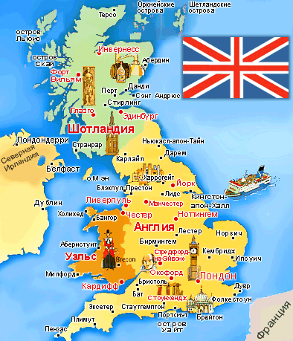
Великобритания – страна изучаемого языка

Slide 5
Лондон – столица Великобритании

Slide 6
Культура и традиции страны изучаемого

Slide 7
Нравственное воспитание
Выявление имеющихся знаний по теме урока
Чтение или аудирование
Обсуждение и анализ прочитанного
Формирование уважительного отношения к культуре, традициям и истории других стран

Slide 8
Патриотическое воспитание
формирование любви к своей Родине
Уважение к истории Росси
Развитие чувства сопричастности к традициям и истории училища

Slide 9
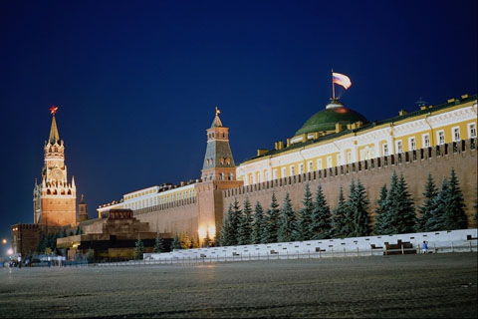
Российская Федерация

Slide 10
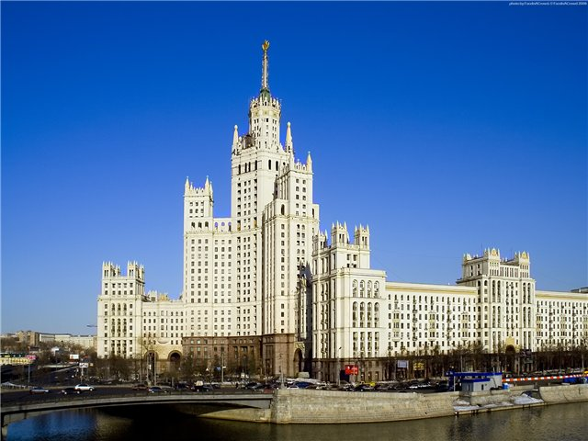
Москва

Slide 11
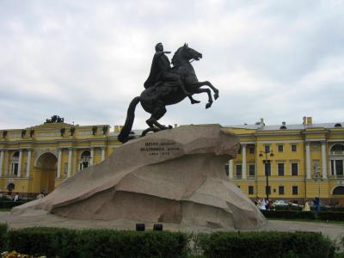
Санкт-Петербург

Slide 12
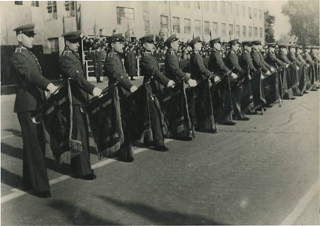
Московское военно-музыкальное училище

Slide 13
Эстетическое воспитание
Обсуждение культурной жизни нашей страны
Обсуждение различных музыкальных стилей и жанров
Знакомство с поэзией страны изучаемого языка

Slide 14
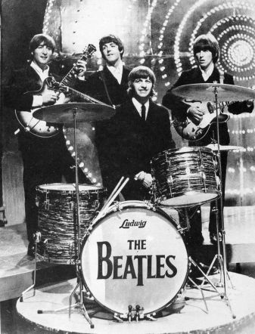
Театр, музыка, кино

Slide 15
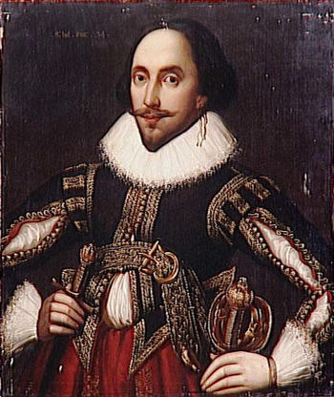
Шекспир

Slide 16
Воспитание личностных качеств
настойчивость
трудолюбие
активность
Уважение к окружающим
Умение высказывать собственное мнение

